Slide 1
문제해결기법 (Problem Solving)

Slide 2
1주차 문제 풀이

Slide 3
2주차 문제
멀티태스크
김인하는 운영체제를 개발하는 회사에서 일하고 있다. 멀티태스크 환경에서 시스템의 성능 예측을 위해 각 태스크들의 평균 대기시간(average waiting time)과 평균 응답시간(average response time)을 계산하는 프로그램을 작성하고자 한다. 참고로 대기시간과 응답시간의 정의는 아래와 같다.
대기시간: 프로세스가 대기상태로 진입하여 실제 CPU를 할당 받아 실행을 시작하는 데까지 기다리는 시간
응답시간: 프로세스가 대기상태로부터 결과를 만들어서 사용자에게 알려주는데 걸리는 시간
해당 운영체제는 먼저 발생한 태스크를 완료하고 나서 다음 발생한 태스크를 처리하는 방식이다. (이것을 FIFO 스케줄링 방식이라고 한다.)

Slide 4
2주차 문제
멀티태스크
예를 들어 두 개의 태스크가 있다고 가정하자. 한 태스크는 시간 0초에서 발생하고 결과를 만드는데 10초가 필요하다. 다른 태스크는 2초에서 발생하여 결과를 만드는데 10초가 필요하다. 이때 첫 태스크는 대기시간은 0초, 응답시간은 10초이다. 두 번째 태스크는 2초에 발생하여 10초에 실행이 시작되므로, 대기시간은 8초, 응답시간은 18초가 된다. 이 때의 평균 대기시간과 평균 응답시간은 각각 4초와 14초이다.
입력으로 여러 개의 태스크들에 대하여 각각의 태스크가 발생한 시간과 완료되는데 필요한 시간(결과를 만들어 내는데 필요한 시간)이 주어졌을 때, 평균 대기시간과 평균 응답시간을 계산하는 프로그램을 작성하시오.
사용할 수 있는 언어는 C, C++로 제한한다. 프로그램의 실행 시간은 1초, 메모리는 1MB를 초과할 수 없다. C++의 경우 main 함수 내의 시작 지점에 다음 내용을 추가함으로써 cin 입력 속도를 개선할 수 있다.
std::ios::sync_with_stdio(false);
A
B
0
10
20

Slide 5
2주차 문제
입력 형식
입력은 standard in으로 다음과 같이 주어진다.
첫 번째 줄에는 테스트케이스의 수 T가 주어진다. (0<T≤1,000)
두 번째 줄에는 첫 번째 테스트 케이스에서 주어진 태스크의 숫자 N (2≤N≤1,000)이 주어진다.
세 번째 줄 부터 N+2 까지의 N 개의 줄에는 각 태스크가 발생하는 시간과 완료되는데 (결과를 만들어 내는데) 필요한 CPU time을 의미하는 2개의 자연수가 빈칸을 사이에 두고 주어진다. (단, 태스크의 발생시간의 순서대로 입력되며 같은 시간에 여러 태스크가 발생하는 경우는 없다)
그 이후에는 위의 2, 3단계가 T-1 번 반복된다.

Slide 6
2주차 문제
출력 형식
출력은 standard out으로 표시하며, 총 T줄로 이루어진다. 각 줄에는 각 테스트케이스 별로 주어진 태스크들의 평균 대기시간과 평균 응답시간을 의미하는 두 숫자를 빈칸을 사이에 두고 출력한다. (단, 소수점 이하는 무시하고 정수로 표시할 것)

Slide 7
2주차 문제
입력 예
2// 테스트케이스 수
2
0 10
2 10
3
1 3
2 4
3 7
(empty line)
출력 예
4 14
2 7
(empty line)

Slide 8
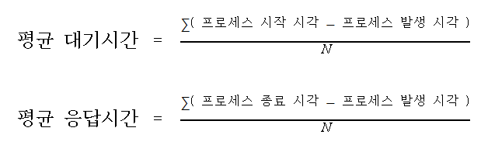
Idea
구해야 하는 것은 평균 대기시간 과 평균 응답시간
➔ 각 프로세스 들에 대해 시작 시각과 발생 시각, 종료시각을 구하자!

Slide 9
Examples
TASK0
Requested Time: 0s
Occupation Time: 10s
TASK1
Requested Time: 2s
Occupation Time: 10s
0
1
0
10
20
대기시간 : 0
대기시간 : 10-2
응답시간 : 10
응답시간 : 10+10 -2
TASK0
Requested Time: 1s
Occupation Time: 3s
TASK1
Requested Time: 2s
Occupation Time: 4s
TASK2
Requested Time: 3s
Occupation Time: 7s
0
1
2
1
4
8
15
대기시간 : 0
대기시간 : 4-2
대기시간 : 8-3
응답시간 : 3
응답시간 : 4+4 -2
응답시간 : 8+7 -3

Slide 10

(a,e)
(b,f)
(c,g)
(d,h)
T = 0 //time
0

Slide 11
(a,e)
(b,f)
(c,g)
(d,h)
T = a
Response
(a,e)
0
T
T+e
Waiting: T - a
Response: T - a + e
Total Wait Time 과
Total Response Time에 누산

Slide 12
(a,e)
(b,f)
(c,g)
(d,h)
T = a+e
Waiting
Response
(a,e)
(b,f)
0
b
T
T+f
Waiting: T - b (!= 0)
Response: T - b + f
Total Wait Time 과
Total Response Time에 누산

Slide 13
1주차 문제 A
Inputs
N : The number of processes
P : Pairs of Process Creation Time (T_{C}) and Process Occupation Time (T_{O})
Outputs
TW : 총 대기시간, TR :총 응답 시간
Procedure FIFO_Schedule (N, P)
T = TW= TR= 0
For I = 1 to N
If T < P[i]. T_{C} //대기중인 프로세스가 없는 경우
T = P[i]. T_{C} //i 프로세스 시작으로 T 변경
TW += T - P[i]. T_{C}
T = T + P[i]. T_{O} //T는 i 번째 프로세스가 종료되는 시각
TR += T - P[i]. T_{C}
End For
Return TW/N, TR/N

Slide 14


의사코드 (Time Complexity)
Inputs
N : The number of processes
P : Pairs of Process Creation Time (T_{C}) and Process Occupation Time (T_{O})
Outputs
TW : 총 대기시간, TR :총 응답 시간
Procedure FIFO_Schedule (N, P)
T = TW= TR= 0
For I = 1 to N
If T < P[i]. T_{C}
T = P[i]. T_{C}
TW += T - P[i]. T_{C}
T = T + P[i]. T_{O}
TR += T - P[i]. T_{C}
End For
Return TW/N, TR/N
$$O(N)$$
$$\text{Total}\text{:} O\left(N\right)$$

Slide 15


의사코드 (Memory Complexity)
Inputs
N : The number of processes
P : Pairs of Process Creation Time (T_{C}) and Process Occupation Time (T_{O})
Outputs
TW : 총 대기시간, TR :총 응답 시간
Procedure FIFO_Schedule (N, P)
T = TW= TR= 0
For I = 1 to N
If T < P[i]. T_{C}
T = P[i]. T_{C}
TW += T - P[i]. T_{C}
T = T + P[i]. T_{O}
TR += T - P[i]. T_{C}
End For
Return TW/N, TR/N
$$O(N)$$
$$O(1)$$
$$\text{Total}\text{:} O\left(N\right)$$

Slide 16
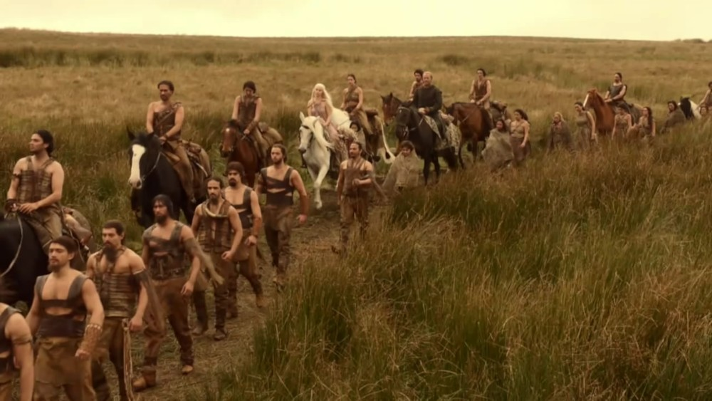

1 주차 문제 B
강력한 기마민족인 도트락족의 전사들은 싸움에서 패배 할 때마다 머리카락을 자르는 전통이 있어, 머리카락이 길수록 더 강한 전사이다. 도트락족의 군대는 부대단위로 구성되어 있으며 각 부대의 부대원의 수는 다양하다. 각 부대의 부대원들은 머리카락의 길이를 정확히 알고 있지는 않지만, 머리카락의 길이를 기준으로 오름차순으로 정렬되어 번호가 정해져 있다. 부대에서 머리카락의 길이가 가장 긴 부대원이 부대장을 맡게 된다.
그런데 도트락족의 족장은 가끔 부대장들에게 머리카락의 길이가 $X$인 전사(반드시 존재)가 부대 내에서 몇 번째로 강한 전사인지 부대장에게 물어본다. 족장의 성격이 급해서 부대장은 최대한 빨리 답을 해야 한다.
사용할 수 있는 언어는 C, C++로 제한한다. 프로그램의 실행 시간은 4초를 초과할 수 없다.

Slide 17
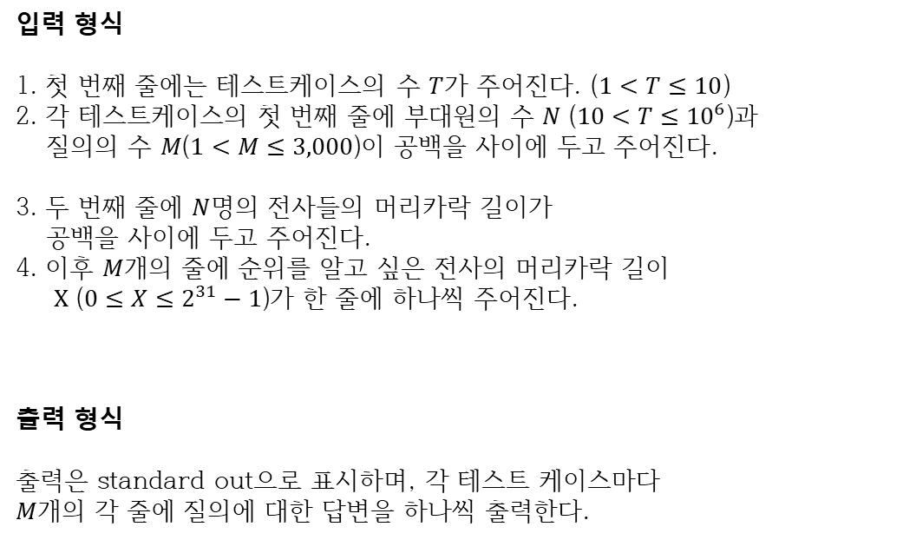
1주차 문제 B
입력과 출력의 예
입력
2
10 3
3 13 17 43 54 111 123 132 231 421
43
231
123
10 1
12 13 33 43 73 84 213 324 513 523
33
(empty line)
출력
4
9
7
3
(empty line)
입력 형식
1. 첫 번째 줄에는 테스트케이스의 수 $T$가 주어진다. ($1<T≤10$)
2. 각 테스트케이스의 첫 번째 줄에 부대원의 수 $N$ ($10<T≤{10}^{6}$)과
질의의 수 $M$($1<M≤3,000$)이 공백을 사이에 두고 주어진다.
3. 두 번째 줄에 $N$명의 전사들의 머리카락 길이가
공백을 사이에 두고 주어진다.
4. 이후 $M$개의 줄에 순위를 알고 싶은 전사의 머리카락 길이
$X$ ($0≤X≤2^{31}−1$)가 한 줄에 하나씩 주어진다.
출력 형식
출력은 standard out으로 표시하며, 각 테스트 케이스마다
$M$개의 각 줄에 질의에 대한 답변을 하나씩 출력한다.

Slide 18
Idea
이진탐색(Binary Search) 사용
Target:123
1 | 2 | 3 | 4 | 5 | 6 | 7 | 8 | 9 | 10
3 | 13 | 17 | 43 | 54 | 111 | 123 | 132 | 231 | 421
Left
Mid
Right

Slide 19

Idea
이진탐색(Binary Search) 사용
Target:123 > array[Mid]
Left = Mid+1
사용되는 연산: 비교연산 -> $O(1)$
1 | 2 | 3 | 4 | 5 | 6 | 7 | 8 | 9 | 10
3 | 13 | 17 | 43 | 54 | 111 | 123 | 132 | 231 | 421
Left
Mid
Right

Slide 20
Idea
이진탐색(Binary Search) 사용
Target:123
1 | 2 | 3 | 4 | 5 | 6 | 7 | 8 | 9 | 10
3 | 13 | 17 | 43 | 54 | 111 | 123 | 132 | 231 | 421
Left
Mid
Right

Slide 21
Idea
이진탐색(Binary Search) 사용
Target:123 < array[Mid]
Right = Mid-1
1 | 2 | 3 | 4 | 5 | 6 | 7 | 8 | 9 | 10
3 | 13 | 17 | 43 | 54 | 111 | 123 | 132 | 231 | 421
Left
Mid
Right

Slide 22
Idea
이진탐색(Binary Search) 사용
Target:123 > array[Mid]
Left = Mid+1
사용되는 연산: 비교연산 -> $O(1)$
1 | 2 | 3 | 4 | 5 | 6 | 7 | 8 | 9 | 10
3 | 13 | 17 | 43 | 54 | 111 | 123 | 132 | 231 | 421
Left
Right
Mid=(6+7)/2

Slide 23
Idea
이진탐색(Binary Search) 사용
Target:123 > array[Mid]
Left = Mid+1
사용되는 연산: 비교연산 -> $O(1)$
1 | 2 | 3 | 4 | 5 | 6 | 7 | 8 | 9 | 10
3 | 13 | 17 | 43 | 54 | 111 | 123 | 132 | 231 | 421
Left, Mid, Right

Slide 24
Idea
이진탐색(Binary Search) 사용
Target:123 == array[Mid]
탐색 완료!
사용되는 연산: 비교연산 -> $O(1)$
1 | 2 | 3 | 4 | 5 | 6 | 7 | 8 | 9 | 10
3 | 13 | 17 | 43 | 54 | 111 | 123 | 132 | 231 | 421
Left, Mid, Right

Slide 25
1주차 문제 B
BinarySearch(int *Array, int Left, int Right, int key) // Key가 위치한 인덱스를 탐색
If Left > Right
Return false
Else
Mid = (Left + Right)/2
If key == Array[Mid]
Return Mid
Else if key < Array[Mid]
Return BinarySearch(Array,Left,mid-1,key)
else
Return BinarySearch(Array,mid+1,Right,key)

Slide 26
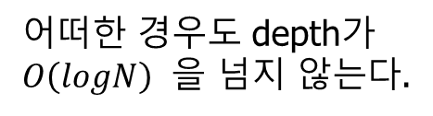
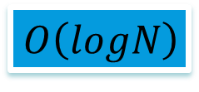

1주차 문제 B
Running time
BinarySearch(int *Array, int Left, int Right, int key)
If Left > Right
Return false
Else
Mid = (Left + Right)/2
If key == Array[Mid]
Return Mid
Else if key < Array[Mid]
Return BinarySearch(Array,Left,mid-1,key)
else
Return BinarySearch(Array,mid+1,Right,key)
Depth:
$$O\left(logN\right)$$
1,N
1,(N+1)/2
(N+1)/2 , N
1 , 1
N ,N
어떠한 경우도 depth가$O\left(logN\right)$ 을 넘지 않는다.
BinarySearch 함수에 사용되는 모든연산
$$O\left(1\right)$$

Slide 27
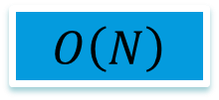
1주차 문제 B
Space
BinarySearch(int *Array, int Left, int Right, int key)
If Left > Right
Return false
Else
Mid = (Left + Right)/2
If key == Array[Mid]
Return Mid
Else if key < Array[Mid]
Return BinarySearch(Array,Left,mid-1,key)
else
Return BinarySearch(Array,mid+1,Right,key)
$$O\left(N\right)$$
1 | 2 |  |  |  |  |  |  |  | N
3 |  |  |  |  |  |  |  |  | 421
크기 N인 배열만이 필요하다.

